Slide 1
ΕΞΕΡΕΥΝΟΝΤΑΣ ΤΙΣ ΧΩΡΕΣ ΤΗΣ ΑΝΑΤΟΛΙΚΗΣ ΕΥΡΩΠΗΣ☺
ΟΙ ΧΩΡΕΣ ΠΟΥ ΘΑ ΣΑΣ ΠΑΡΟΥΣΙΑΣΟΥΜΕ ΕΊΝΑΙ ΟΙ ΕΞΗΣ: Αζερμπαϊτζαν,Αρμενία,Γεωργία,Εσθονία,Λεττονία,Λευκορω-σία,Λιθουανία,Μολδαβία,Ουγγαρία,Ουκρανία,Πολωνία,Ρουμανία,Ρωσία(Ευρωπαϊκή),Σλοβακία και Τσεχία

Slide 2

ΑΖΕΡΜΠΑΪΤΖΑΝ
ΠΡΩΤΕΥΟΥΣΑ : Μπακού
ΈΚΤΑΣΗ:86.6ΟΟ τ.χλμ
ΠΛΗΘYΣΜΟΣ:9.898.Ο85
ΣΥΝΟΡΕΥΕΙ : Με τη Ρωσία, την Αρμενία, το Ιράν, τη Γεωργία και την Τουρκία.
Θρησκεία:

Slide 3
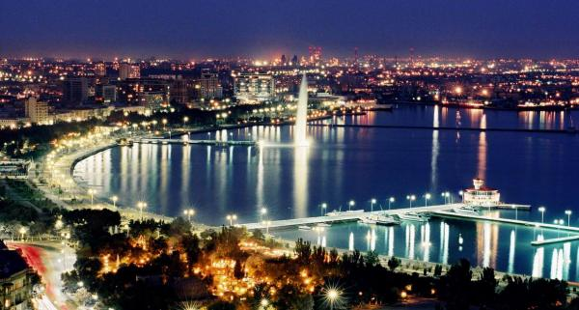
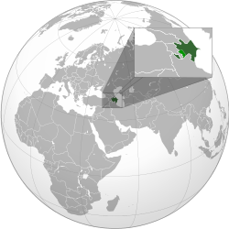
ΠΡΩΤΕΥΟΥΣΑ ΚΑΙ ΓΕΩΓΡΑΦΙΚΗ ΘΕΣΗ ΤΟΥ ΑΖΕΡΜΠΑΪΤΖΑΝ
ΜΠΑΚΟΥ
ΓΕΩΓΡΑΦΙΚΗ ΘΕΣΗ

Slide 4

ΑΡΜΕΝΙΑ
ΠΡΩΤΕΥΟΥΣΑ : Ερεβάν
ΈΚΤΑΣΗ:29.743
ΠΛΗΘYΣΜΟΣ: 2.986.500
ΣΥΝΟΡΕΥΕΙ : Βόρεια και ανατολικά με τη Γεωργία και το Αζερμπαϊτζάν και νότια και δυτικά με το Ιράν και την Τουρκία.
Θρησκεία : Χριστιανισμός

Slide 5
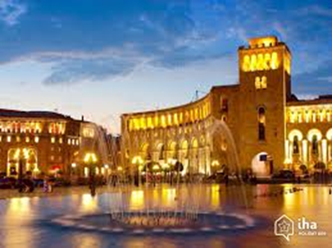
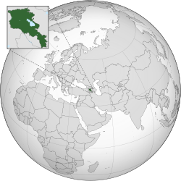
ΠΡΩΤΕΥΟΥΣΑ ΚΑΙ ΓΕΩΓΡΑΦΙΚΗ ΘΕΣΗ ΤΗΣ ΑΡΜΕΝΙΑΣ
ΤΑΛΛΙΝ
ΓΕΩΓΡΑΦΙΚΗ ΘΕΣΗ

Slide 6

ΓΕΩΡΓΙΑ
ΠΡΩΤΕΥΟΥΣΑ : Τιφλίδα
ΈΚΤΑΣΗ: 69.700 τ.χλμ
ΠΛΗΘYΣΜΟΣ: 3.720.400
ΣΥΝΟΡΕΥΕΙ : Με τη Αρμενία, με το Αζερμπαϊτζάν ,με την Τουρκία και την Ρωσία.
Θρησκεία : Χριστιανοί ορθόδοξοι

Slide 7

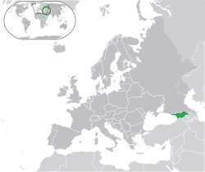
ΠΡΩΤΕΥΟΥΣΑ ΚΑΙ ΓΕΩΓΡΑΦΙΚΗ ΘΕΣΗ ΤΗΣ ΓΕΩΡΓΙΑΣ
ΤΙΦΛΙΔΑ
ΓΕΩΓΡΑΦΙΚΗ ΘΕΣΗ

Slide 8

ΕΣΘΟΝΙΑ
ΠΡΩΤΕΥΟΥΣΑ : Ταλλίν
ΈΚΤΑΣΗ:45.339 τ.χλμ.
ΠΛΗΘYΣΜΟΣ:1.318.705
ΣΥΝΟΡΕΥΕΙ : Με τη Λετονία και τη Ρωσία.
ΘΡΗΣΚΕΙΑ : Χριστιανισμός

Slide 9
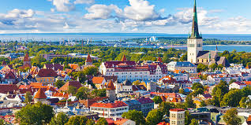
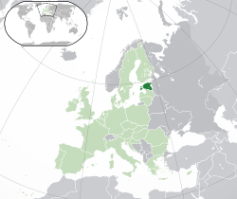
ΠΡΩΤΕΥΟΥΣΑ ΚΑΙ ΓΕΩΓΡΑΦΙΚΗ ΘΕΣΗ ΤΗΣ ΕΣΘΟΝΙΑΣ
ΤΑΛΛΙΝ
ΓΕΩΓΡΑΦΙΚΗ ΘΕΣΗ

Slide 10

ΛΕΤΤΟΝΙΑ
ΠΡΩΤΕΥΟΥΣΑ : Ρίγα
ΈΚΤΑΣΗ:64.589 τ.χλμ.
ΠΛΗΘYΣΜΟΣ:1.929.900 ΣΥΝΟΡΕΥΕΙ : Με τη Λιθουανία, Εσθονία ,Ρωσία , Λευκορωσία
ΘΡΗΣΚΕΙΑ : Χριστιανισμός

Slide 11
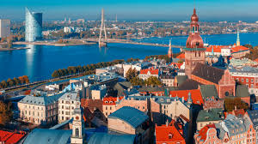
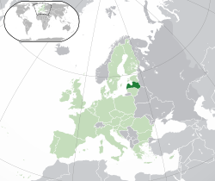
ΠΡΩΤΕΥΟΥΣΑ ΚΑΙ ΓΕΩΓΡΑΦΙΚΗ ΘΕΣΗ ΤΗΣ ΛΕΤΤΟΝΙΑΣ
ΡΙΓΑ
ΓΕΩΓΡΑΦΙΚΗ ΘΕΣΗ

Slide 12

ΛΕΥΚΟΡΩΣΙΑ
ΠΡΩΤΕΥΟΥΣΑ : Μινσκ
ΈΚΤΑΣΗ: 207.600 τ.χλμ.
ΠΛΗΘYΣΜΟΣ:9.491.900
ΣΥΝΟΡΕΥΕΙ : Με τη Λιθουανία,την Ουκρανία,την Πολωνία και την Λετονία.
ΘΡΗΣΚΕΙΑ : Χριστιανισμός

Slide 13
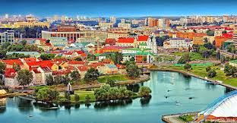
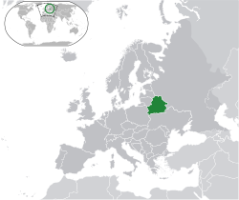
ΠΡΩΤΕΥΟΥΣΑ ΚΑΙ ΓΕΩΓΡΑΦΙΚΗ ΘΕΣΗ ΤΗΣ ΛΕΥΚΟΡΩΣΙΑΣ
ΜΙΝΣΚ
ΓΕΩΓΡΑΦΙΚΗ ΘΕΣΗ

Slide 14

ΛΙΘΟΥΑΝΙΑ
ΠΡΩΤΕΥΟΥΣΑ : Βίλνιους
ΈΚΤΑΣΗ: 65.300 τ.χλμ.
ΠΛΗΘYΣΜΟΣ:2.810.118
ΣΥΝΟΡΕΥΕΙ : Με τη Ρωσία , την Λευκορωσία , την Πολωνία και την Λετονία.
ΘΡΗΣΚΕΙΑ : Ρωμαιοκαθολισμός

Slide 15
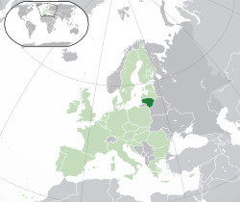
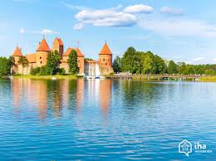
ΠΡΩΤΕΥΟΥΣΑ ΚΑΙ ΓΕΩΓΡΑΦΙΚΗ ΘΕΣΗ ΤΗΣ ΛΙΘΟΥΑΝΙΑΣ
ΓΕΩΓΡΑΦΙΚΗ ΘΕΣΗ
ΒΙΛΝΙΟΥΣ

Slide 16

ΜΟΛΔΑΒΙΑ
ΠΡΩΤΕΥΟΥΣΑ : Κισινιόφ
ΈΚΤΑΣΗ: 33.843 τ.χλμ.
ΠΛΗΘYΣΜΟΣ: 3.550.900
ΣΥΝΟΡΕΥΕΙ : Με τη Ουκρανία, την Ρουμανία , την Σλοβακία και την Ουγγαρία.
ΘΡΗΣΚΕΙΑ : Χριστιανισμός

Slide 17
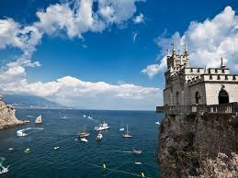
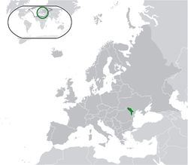
ΠΡΩΤΕΥΟΥΣΑ ΚΑΙ ΓΕΩΓΡΑΦΙΚΗ ΘΕΣΗ ΤΗΣ ΜΟΛΔΑΒΙΑΣ
ΚΙΣΙΝΙΟΦ
ΓΕΩΓΡΑΦΙΚΗ ΘΕΣΗ

Slide 18

ΟΥΓΓΑΡΙΑ
ΠΡΩΤΕΥΟΥΣΑ : Βουδαπέστη
ΈΚΤΑΣΗ: 93.028 τ.χλμ.
ΠΛΗΘYΣΜΟΣ:9.797.561
ΣΥΝΟΡΕΥΕΙ : Με τη Σλοβακία, την Αυστρία , την Ρουμανία ,την Σερβία και την Κροατία.
ΘΡΗΣΚΕΙΑ : Χριστιανισμός

Slide 19
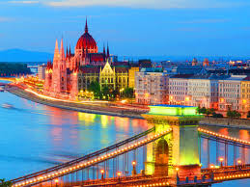
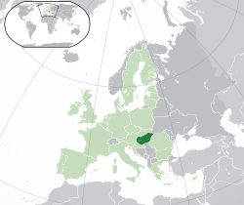
ΠΡΩΤΕΥΟΥΣΑ ΚΑΙ ΓΕΩΓΡΑΦΙΚΗ ΘΕΣΗ ΤΗΣ ΟΥΓΓΑΡΙΑΣ
ΒΟΥΔΑΠΕΣΤΗ
ΓΕΩΓΡΑΦΙΚΗ ΘΕΣΗ

Slide 20

ΟΥΚΡΑΝΙΑ
ΠΡΩΤΕΥΟΥΣΑ : Κίεβο
ΈΚΤΑΣΗ: 603.500 τ.χλμ.
ΠΛΗΘYΣΜΟΣ: 42.386.403
ΣΥΝΟΡΕΥΕΙ : Με τη Ρωσία , την Λευκορωσία ,την Πολωνία ,την Σλοβακία, την Ουγγαρία ,την Ρουμανία και την Μολδαβία.
ΘΡΗΣΚΕΙΑ : Χριστιανισμός

Slide 21
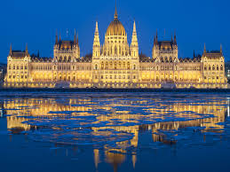
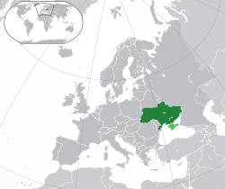
ΠΡΩΤΕΥΟΥΣΑ ΚΑΙ ΓΕΩΓΡΑΦΙΚΗ ΘΕΣΗ ΤΗΣ ΟΥΚΡΑΝΙΑΣ
ΚΙΕΒΟ
ΓΕΩΓΡΑΦΙΚΗ ΘΕΣΗ

Slide 22

ΠΟΛΩΝΙΑ
ΠΡΩΤΕΥΟΥΣΑ : Βαρσοβία
ΈΚΤΑΣΗ: 312.679 τ.χλμ.
ΠΛΗΘYΣΜΟΣ: 38.426.000
ΣΥΝΟΡΕΥΕΙ : Με τη Γερμανία, την Τσεχία, τη Σλοβακία, την Ουκρανία, τη Λευκορωσία, τη Λιθουανία και τη Ρωσία.
ΘΡΗΣΚΕΙΑ : Χριστιανισμός

Slide 23
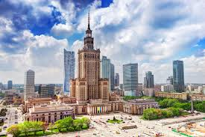
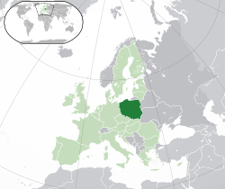
ΠΡΩΤΕΥΟΥΣΑ ΚΑΙ ΓΕΩΓΡΑΦΙΚΗ ΘΕΣΗ ΤΗΣ ΠΟΛΩΝΙΑΣ
ΒΑΡΣΟΒΙΑ
ΓΕΩΓΡΑΦΙΚΗ ΘΕΣΗ

Slide 24

ΡΟΥΜΑΝΙΑ
ΠΡΩΤΕΥΟΥΣΑ : Βουκουρέστι
ΈΚΤΑΣΗ: 238.391 τ.χλμ.
ΠΛΗΘYΣΜΟΣ: 19.638.000
ΣΥΝΟΡΕΥΕΙ : Με την Ουγγαρία, τη Σερβία , τη Μολδαβία, την Βουλγαρία και την Ουκρανία.
ΘΡΗΣΚΕΙΑ : Χριστιανισμός

Slide 25
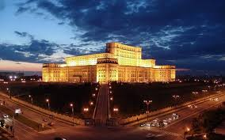
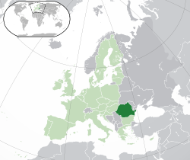
ΠΡΩΤΕΥΟΥΣΑ ΚΑΙ ΓΕΩΓΡΑΦΙΚΗ ΘΕΣΗ ΤΗΣ ΡΟΥΜΑΝΙΑΣ
ΒΕΛΙΓΡΑΔΙ
ΓΕΩΓΡΑΦΙΚΗ ΘΕΣΗ

Slide 26

ΡΩΣΙΑ(ΕΥΡΩΠΑΪΚΗ)
ΠΡΩΤΕΥΟΥΣΑ : Μόσχα
ΈΚΤΑΣΗ:17.098.246 τ.χλμ.
ΠΛΗΘYΣΜΟΣ: 146.877.088
ΣΥΝΟΡΕΥΕΙ : Με τη Νορβηγία, τη Φινλανδία, την Εσθονία, τη Λετονία, τη Λιθουανία, την Πολωνία, την Ουκρανία και το Αζερμπαϊτζάν.
ΘΡΗΣΚΕΙΑ : Χριστιανισμός

Slide 27
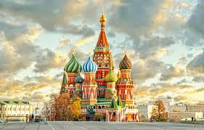
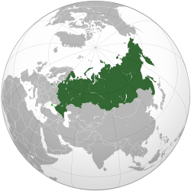
ΠΡΩΤΕΥΟΥΣΑ ΚΑΙ ΓΕΩΓΡΑΦΙΚΗ ΘΕΣΗ ΤΗΣ ΡΩΣΙΑΣ(ΕΥΡΩΠΑΪΚΗΣ)
ΜΟΣΧΑ
ΓΕΩΓΡΑΦΙΚΗ ΘΕΣΗ

Slide 28

ΣΛΟΒΑΚΙΑ
ΠΡΩΤΕΥΟΥΣΑ : Μπρατισλάβα
ΈΚΤΑΣΗ: 49.035 τ.χλμ.
ΠΛΗΘYΣΜΟΣ:5.435.343
ΣΥΝΟΡΕΥΕΙ : Με τη Τσεχία και την Αυστρία, την Πολωνία, την Ουκρανία και την Ουγγαρία.
ΘΡΗΣΚΕΙΑ : Χριστιανισμός

Slide 29
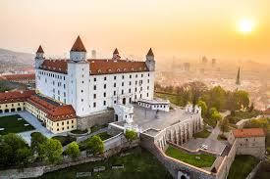
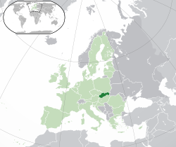
ΠΡΩΤΕΥΟΥΣΑ ΚΑΙ ΓΕΩΓΡΑΦΙΚΗ ΘΕΣΗ ΤΗΣ ΣΛΟΒΑΚΙΑΣ
ΜΠΡΑΤΙΣΛΑΒΑ
ΓΕΩΓΡΑΦΙΚΗ ΘΕΣΗ

Slide 30

ΤΣΕΧΙΑ
ΠΡΩΤΕΥΟΥΣΑ : Πράγα
ΈΚΤΑΣΗ: 78.866 τ.χλμ.
ΠΛΗΘYΣΜΟΣ:10.553.843
ΣΥΝΟΡΕΥΕΙ : Με την Πολωνία, τη Γερμανία, την Αυστρία και τη Σλοβακία.
ΘΡΗΣΚΕΙΑ : Χριστιανισμός

Slide 31
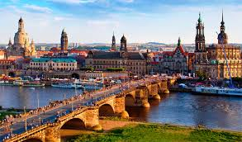
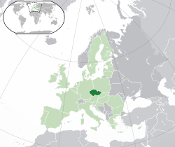
ΠΡΩΤΕΥΟΥΣΑ ΚΑΙ ΓΕΩΓΡΑΦΙΚΗ ΘΕΣΗ ΤΗΣ ΤΣΕΧΙΑΣ
ΠΡΑΓΑ
ΓΕΩΓΡΑΦΙΚΗ ΘΕΣΗ

Slide 32
ΣΥΝΕΡΓΑΣΤΗΚΑΝ ΟΙ ΜΑΘΗΤΕΣ ΤΗΣ ΣΤ΄:
ΔΟΜΝΑ ΚΑΚΑΡΙΚΑ , ΣΤΕΛΛΑ ΚΑΚΑΡΙΚΑ ,ΜΑΡΚΕΛΛΑ ΒΕΛΙΟΥ ΚΑΙ ΜΑΝΩΛΗΣ ΜΑΣΤΡΑΛΕΞΗΣ☺

